Slide 1

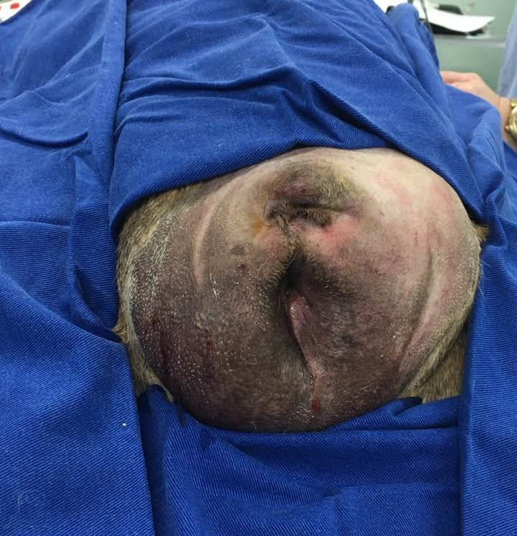
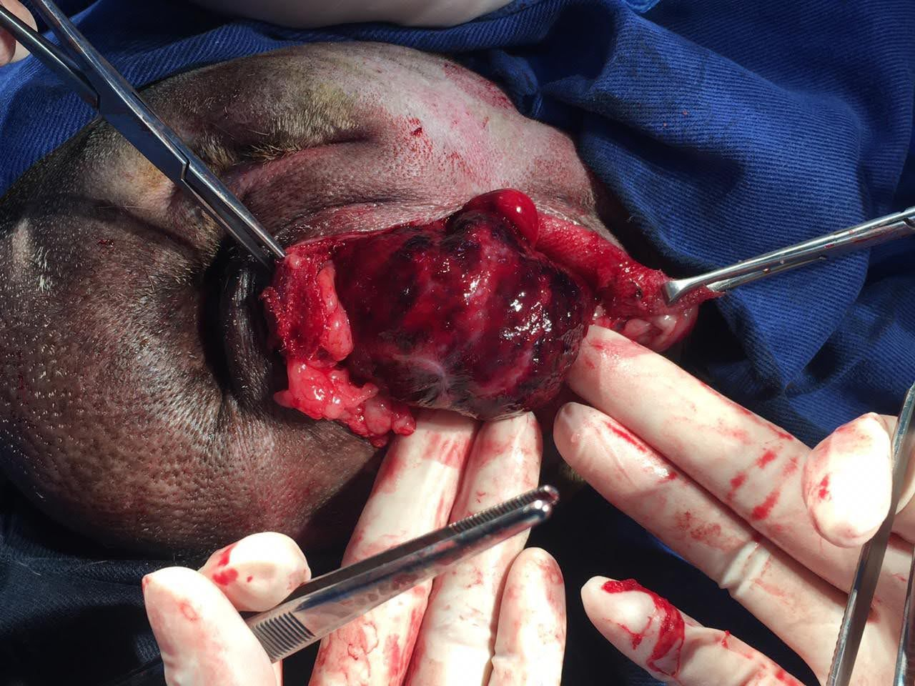
ENCARCERAMENTO DE BEXIGA E INTESTINO DELGADO SECUNDÁRIO A HÉRNIA PERINEAL BILATERAL EM CÃO – RELATO DE CASO
Erick Cabral Coelho¹, Solimar Felipe Contarini de Oliveira², Fernanda Kelly Pereira Ribeiro³, Letícia Silva Zani⁴, Luiz Alexandre Moscon⁵
¹Médico Veterinário, pós graduando em anestesiologia veterinária; ² Médico Veterinário, pós graduando em diagnóstico por imagem; ³Médica Veterinária, pós graduanda em cirurgia de pequenos animais; ⁴ Médica veterinária, pós graduanda em clínica médica e cirúrgica de pequenos animais; ⁵ Médico Veterinário, Mestre em ciência animal, Professor do curso de Medicina Veterinária – UNESC / erickcabrall@hotmail.com
INTRODUÇÃO
Hérnia perineal é caracterizada como o enfraquecimento seguido de ruptura dos músculos que formam o diafragma pélvico, fazendo com que órgãos abdominais desloquem-se através desta para a região perineal. Geralmente, o conteúdo herniado comumente encontrado são bexiga e intestino de forma unilateral isoladamente.
OBJETIVO
O objetivo do presente trabalho é relatar o caso de hérnia perineal reincidivante em um canino macho adulto.
RELATO DE CASO
Figura 1. Região perineal apresentando aumento de volume.
Foi atendido no Hospital Veterinário um canino, macho, SRD, 7 anos, 21 quilos, apresentando apatia, prostração, constipação e anúria. Após avaliação clínica foi constatada aumento de volume em região de períneo (Fig. 1) no qual foi sugerido a realização de exame ultrassonográfico, sendo diagnosticado hérnia perineal bilateral, com encarceramento de bexiga em lado direito e intestino delgado em lado esquerdo. O paciente foi encaminhado para a correção cirúrgica, sendo encontrada tela de polipropileno sugerindo uma reincidiva do quadro (Fig. 2). Os órgãos abdominais foram realocados e em seguida realizada a herniorrafia.
DISCUSSÃO E CONCLUSÃO
Figura 2. Área cirúrgica com presença de tela de polipropileno (apresentada nas setas).
Caninos, machos, idosos, não castrados apresentam maior predisposição (cerca de 93%), a desenvolverem hérnia perineal, já os felinos, tal afecção é considerada rara. Seu tratamento é somente cirúrgico, entretanto há chances de reincidiva do quadro caso o paciente não receba o manejo adequado pós operatório. Não existem medidas preventivas, entretanto, levando em consideração que cerca de 93% dos casos os animais são não castrados a orquiectomia é considerada um método de prevenção.
REFERÊNCIAS
FOSSUM, T. Cirurgia de Pequenos Animais. 4ª edição. Rio de Janeiro: Elsevier, 2014.
MORTARI; RAHAL. Ciência Rural, v.35, n.5, set-out. Ciência Rural, n. 5, p. 1220–1228, 2005.
‌

